Slide 1
25 октября
Классная работа

Slide 2
Словарная работа

Slide 3
Здра . ствуйте,
пр . щай, с . нтябрь,
вет . р, род . на,
р . сун . к, п . длежащ . е, ябл . ко, б . реза.

Slide 4
Здравствуйте,
прощай, сентябрь,
ветер, родина,
рисунок, подлежащее,
яблоко, береза.

Slide 5
Тема урока :
Как различить звуки и буквы

Slide 6
Много времени прошло с тех пор, как поселились в одной волшебной стране звуки. Были они невидимками, но зато любили петь. Однажды в той стране появился волшебник из другого королевства. Ему так там понравилось, что он захотел поближе познакомиться с ее жителями. А когда узнал, что все жители – невидимки, то очень огорчился. Но он все – таки был волшебником, причем очень добрым. И решил он каждому жителю подарить по волшебному платью. Каждый звук получил платье, не похожее на другие. Стоило его надеть, как сразу звук становился видимым и превращался в букву. Букву можно было видеть, изобразить, нарисовать, написать. Волшебник был очень доволен. Ведь теперь, прочитав или пропев ее, или прошептав, он называл звук по имени. Так они и познакомились.

Slide 7
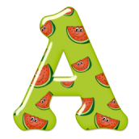
Введение в новый раздел
Алфавит
На странице букваря 33 богатыря. Мудрецов-богатырей Знает каждый грамотей.

Slide 8
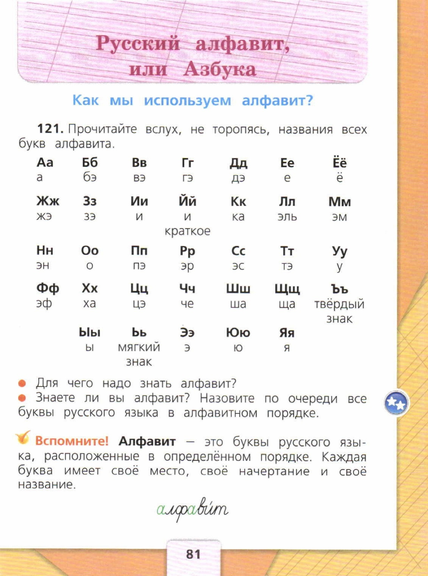

Slide 9
Словарное слово!
Алфавит
Запишите в словарики

Slide 11
Каша, уха, чаща, эскимо.

Slide 12
Подводим итоги урока.
Чем мы занимались на уроке?
Какие трудности возникли?
Что понравилось?
Нужны ли эти знания в обычной жизни?

Slide 13
Стр.83 № 125

